Slide 1






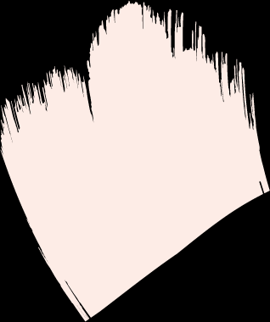
App Inventor
创意趣味编程
打地鼠
（一）

Slide 2





目录
2. 游戏展示
1. 课程目标
3. 初始界面
4. 场景一
5.场景二
6. 课堂小练

Slide 3

PART 01
课程目标

Slide 4


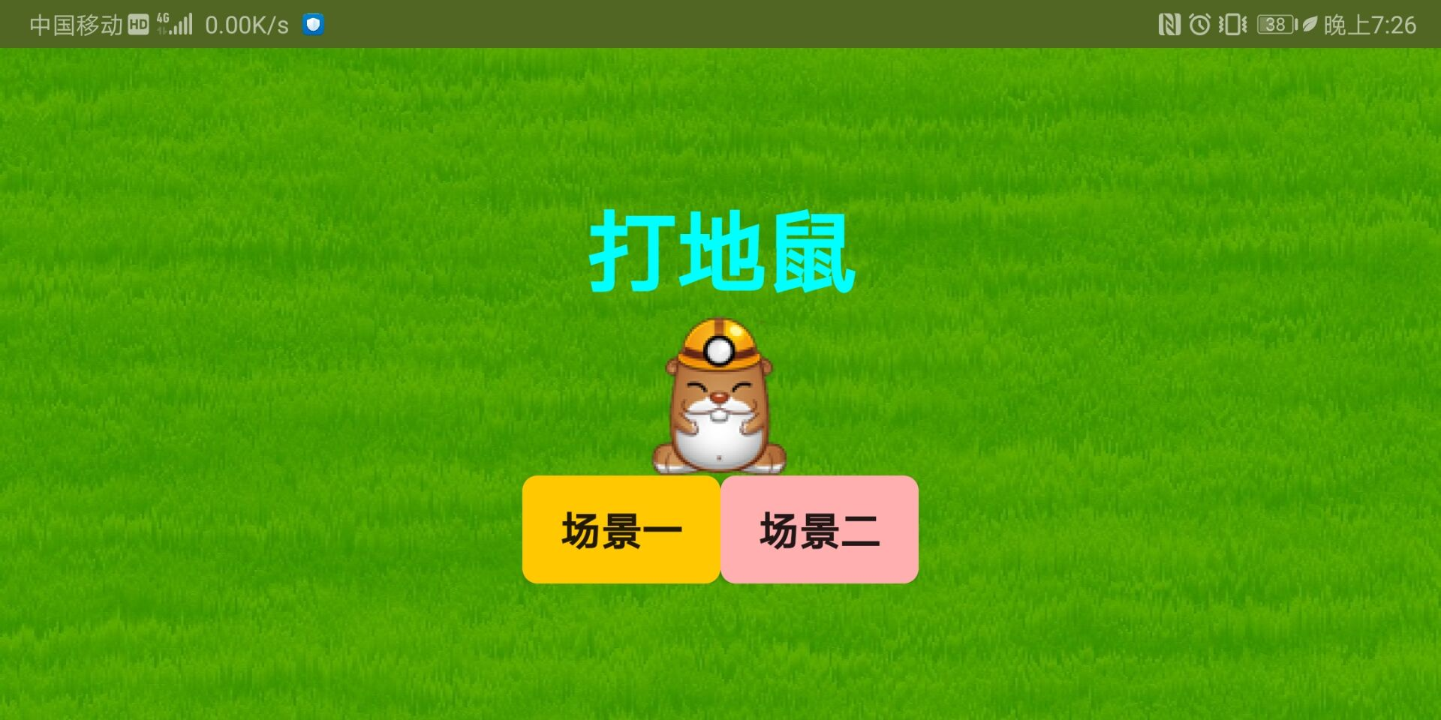
课程目标
Goal of the class
场景切换
画布与精灵的使用
计时器的应用
游戏可玩性的开发

Slide 5
PART 02
游戏展示

Slide 6
游戏展示——打地鼠
Demonstration of the game——Mole
游戏共有2个不同的场景，对应不同的玩法。
游戏初始界面

Slide 7
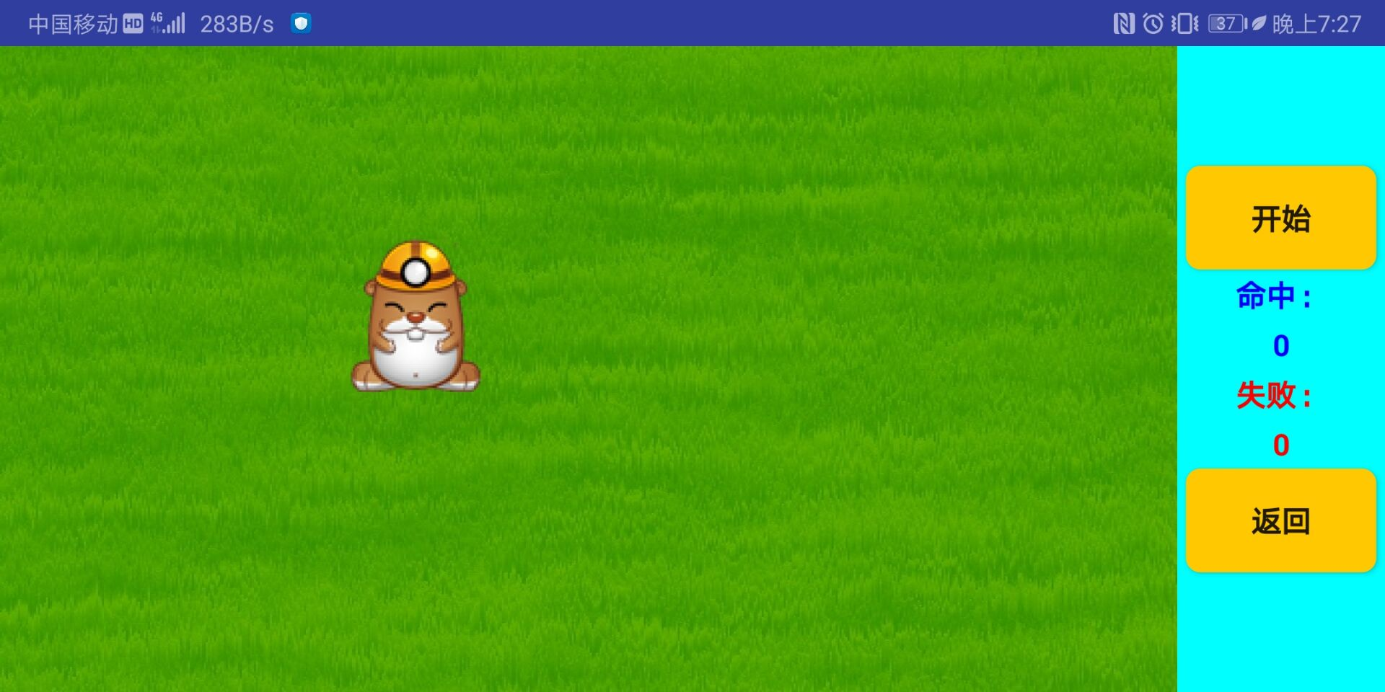
游戏展示——打地鼠
Demonstration of the game——Mole
场景一游戏规则：地鼠会随机出现在地图的任意位置，玩家击中得2分，未击中不扣分。地鼠将出现30次，30次后游戏结束，显示得分。
场景一

Slide 8
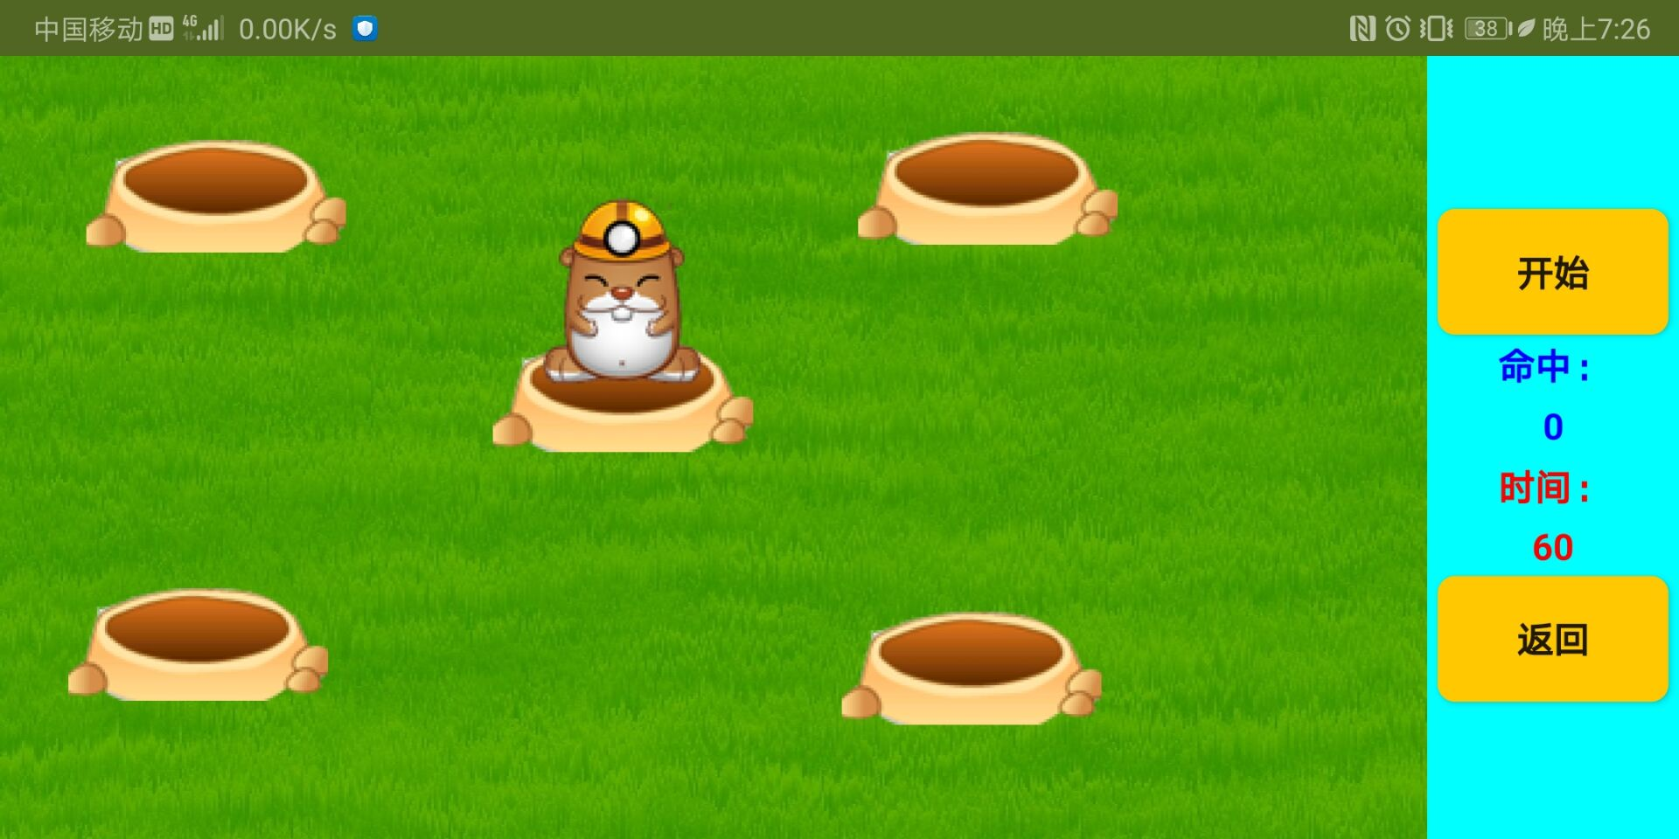
游戏展示——打地鼠
Demonstration of the game——Mole
场景二游戏规则：在30s内，地鼠每0.5s会随机出现在地图中的五个地鼠洞，玩家击中得2分，未击中扣一分。当倒计时结束时，游戏结束，显示得分。
场景二

Slide 9
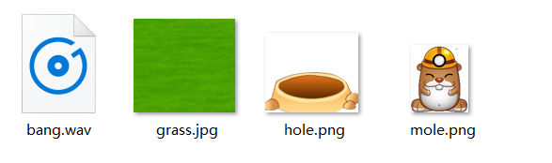
素材准备
Preparation of Assets
材料准备
- 1个音效文件：bang.wav（地鼠被打中的音效）
3张图片文件：grass.jpg（背景图片）
hole.png（地洞图片）
mole.png（地鼠图片）

Slide 10
PART 03
初始界面

Slide 11
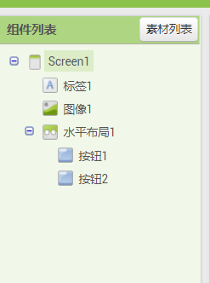
初始界面——组件设计
Home Page——Design of Components

Slide 12
初始界面——组件设计
Home Page——Design of Components
组件 | 所在组件栏 | 用途 | 命名 | 属性设置
屏幕 | Screen | 作为放置其他所需组件的容器，可看做一个游戏场景的载体。 | Screen1 | 标题：打地鼠 水平对齐：居中 垂直对齐：居中 屏幕方向：锁定横屏 标题栏：取消勾选 背景图片：grass.jpg
标签 | 用户界面 | 用于显示游戏名称 | 标签1 | 文本颜色：青色 文本：打地鼠 字号：40
图像 | 用户界面 | 用于显示地鼠图片 | 图像1 | 图片：mole.png

Slide 13
初始界面——组件设计
Home Page——Design of Components
组件 | 所在组件栏 | 用途 | 命名 | 属性设置
水平布局 | 界面布局 | 使得组件可以横向排列 | 水平布局1 | 水平对齐：居中 垂直对齐：居中
按钮 | 用户界面 | 响应点击事件—进入场景一 | 按钮1 | 文本对齐：居中 背景颜色：橙色 粗体：勾选 字号：18 形状：圆角 文本：场景一
按钮 | 用户界面 | 响应点击事件—进入场景二 | 按钮2 | 文本对齐：居中 背景颜色：粉色 粗体：勾选 字号：18 形状：圆角 文本：场景二

Slide 14
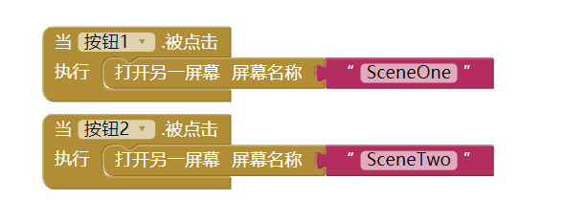
初始界面——逻辑设计
Home Page——Design of Logic
按钮点击事件——场景切换

Slide 15
再见

